Slide 1
«Сучасне освітнє середовище»
Навчально – виховний комплекс «Новоєлизаветівська загально-
освітня школа І – ІІ ступенів – дошкільний навчальний заклад»

Slide 2
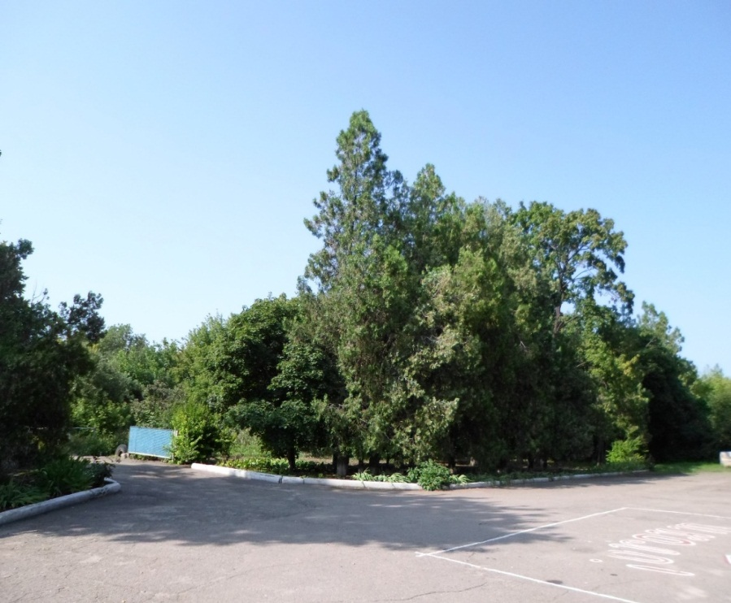
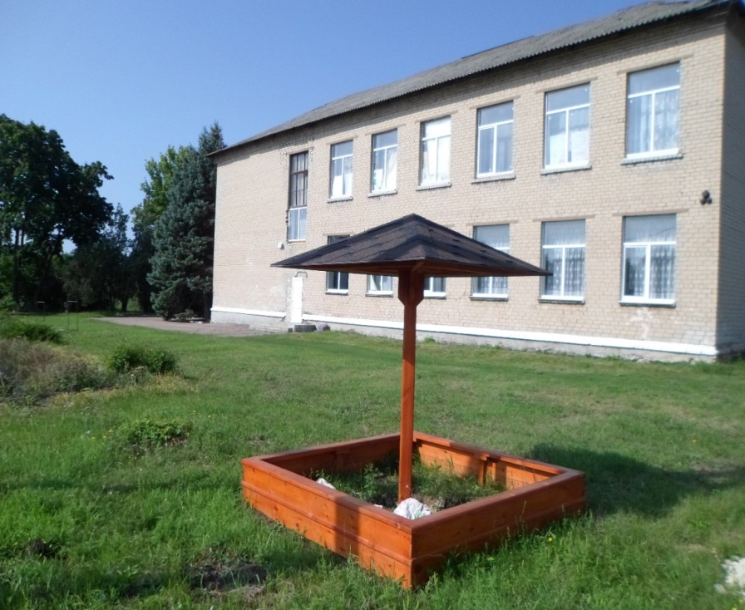
«Просторово – предметне оточення» Наша школа

Slide 3
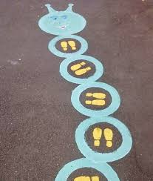
Веселі перерви

Slide 4
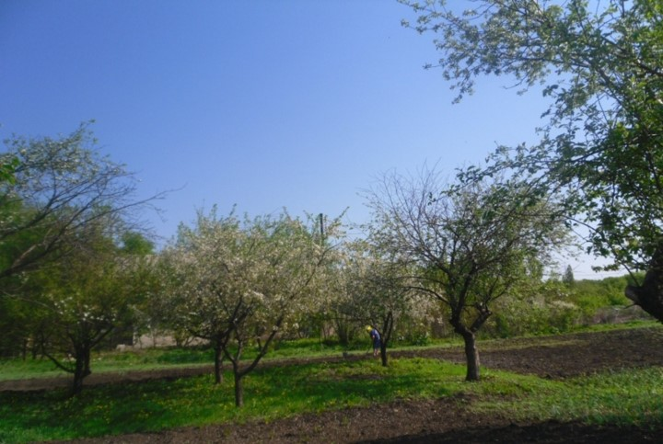
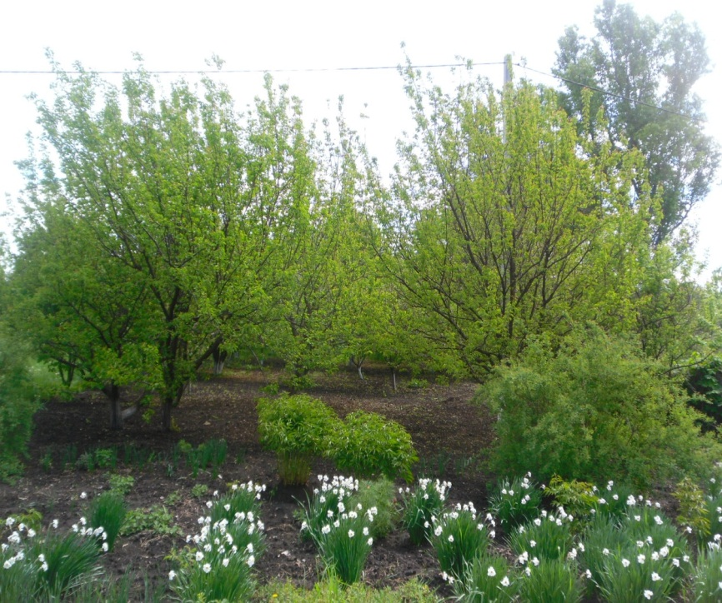
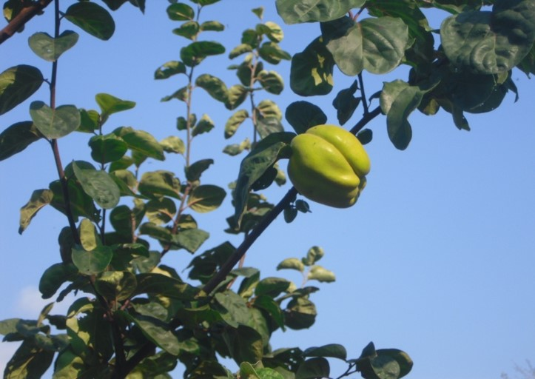
ЕКОЛОГІЧНИЙ ПРОСТІР

Slide 5
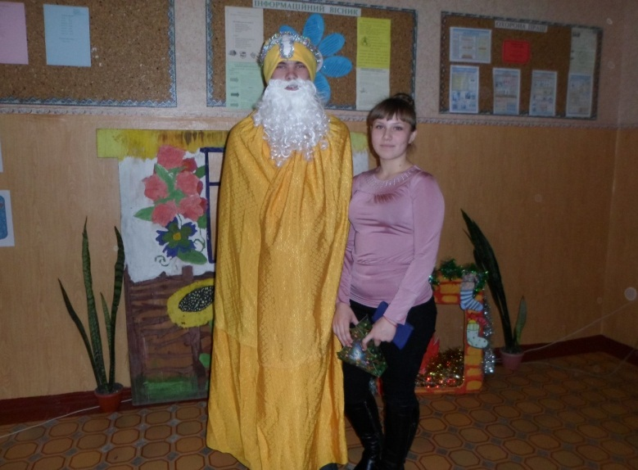
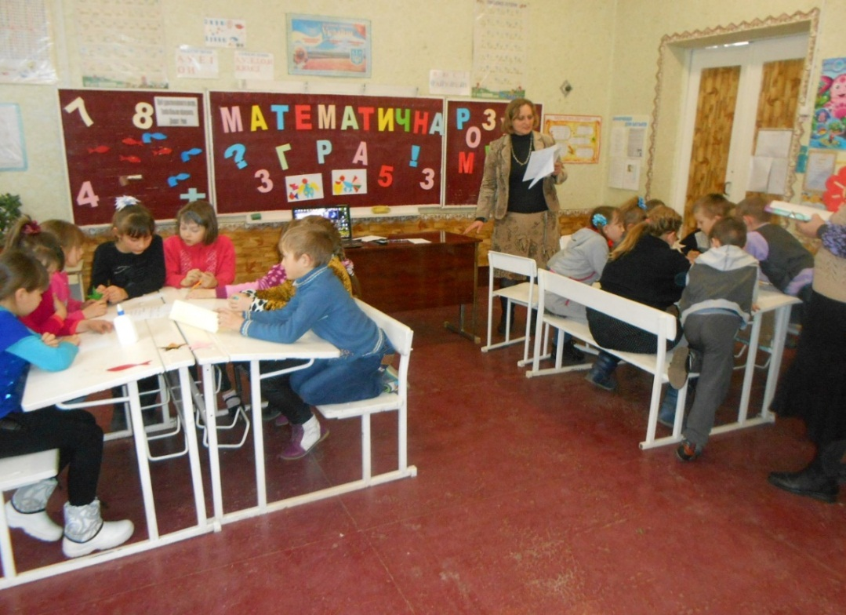
«Фізичне оточення»
було

Slide 6
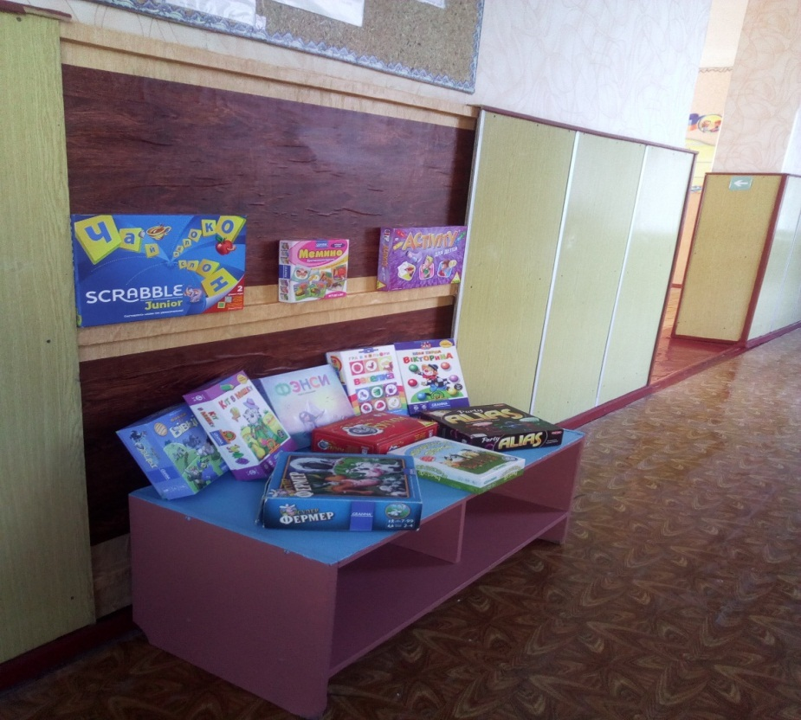
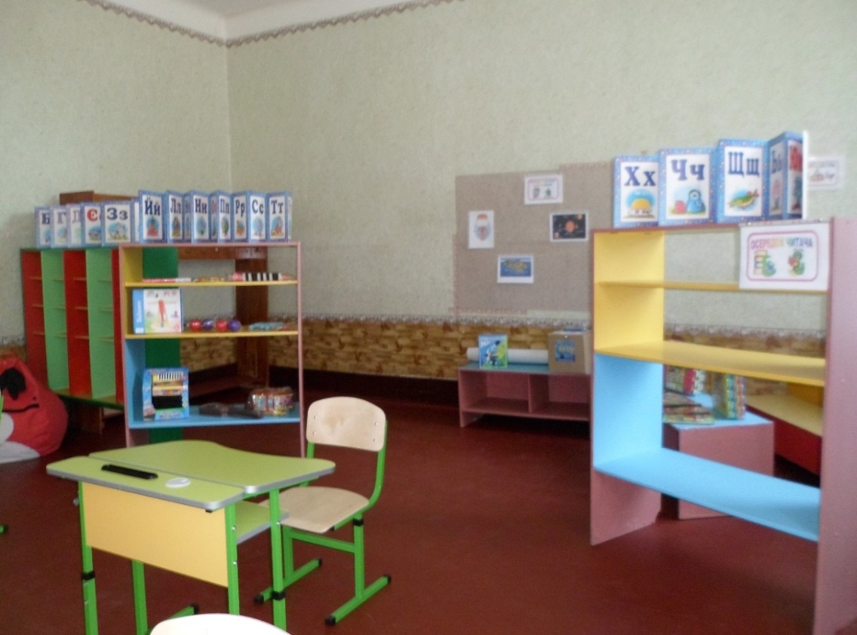
СТАЛО

Slide 7
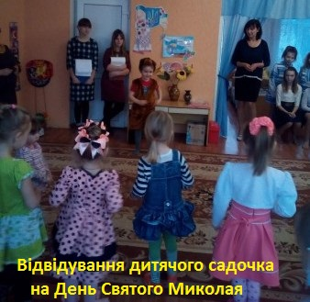
«Освітній простір»
ПІДВИЩЕНО ПЕДАГОГІЧНИЙ РІВЕНЬ
Створено сайт НВК
http://novoielizavetivka-nvk.dn.sch.in.ua/
Співпраця з ДОШКІЛЬНИМ ПІДРОЗДІЛОМ
Дякуємо за увагу!

